Slide 1
MODULE 1 REVIEW ☺

Slide 2
WHAT ARE WE GOING TO REVIEW?
END UP
GIVE IN
CALL AROUND
CHECK OUT
LOOK LIKE
HANG ON/HOLD ON
WORK OUT
HIGHLIGHTS!

Slide 3
END UP TO END UP (someone, something, somewhere) = “acabar” de algum jeito, ou em algum lugar, principalmente se foi algo inesperado ou não planejado.
EXAMPLES:
I don’t like going to buffets, because I always END UP overeating. Não gosto de ir para estes restaurantes de “comer à vontade” porque eu sempre acabo comendo demais.
How did those two END UP together? They are total opposites! Como é que esses dois acabaram juntos? Eles são completamente opostos!
Kelly might END UP getting fired if she keeps showing up late for work. A Kelly pode acabar sendo demitida (por justa causa) se ela continuar chegando atrasada pro trabalho.
I went to the store to buy diapers, but ENDED UP buying a stroller and a car seat for the baby too. Eu fui no shopping para comprar fraldas, mas acabei comprando um carrinho e uma cadeira de carro para o bebê também.
If I were driving, I WOULD’VE ENDED UP completely lost. Se eu estivesse dirigindo, eu teria acabado completamente perdida.

Slide 4

Como que eu fui parar aqui?

Slide 5
GIVE IN TO GIVE IN (to someone or something) = render-se à; parar de lutar contra algo ou alguém e aceitar que não se pode vencer; se entregar; ceder
EXAMPLES:
When things got too difficult, Charlie finally *GAVE IN and asked for help. Quando as coisas ficaram difíceis demais, o Charlie finalmente se rendeu e pediu ajuda.
Sharon IS GIVING IN to the pressure to move out of her parents’ house. A Sharon está se rendendo à pressão de sair da casa dos pais dela.
Travis USED TO GIVE IN to the urge to smoke cigarettes, but now he has kicked the habit. O Travis costumava se render à vontade de fumar cigarro, mas agora ele abandonou o hábito.
I WILL NOT GIVE IN to the urge to quit this race. I will keep running as hard as I can. Eu não me renderei à vontade de desistir dessa corrida. Eu continuarei a correr o mais rápido possível.
* As vezes você pode usar GIVE IN ou GIVE UP e o significado no muda. No primeiro exemplo acima, pode também usar GIVE UP no lugar de GIVE IN. ☺
GIVE IN – PARAR DE LUTAR CONTRA ALGO OU ALGUÉM; RENDER-SE À; CEDER
I GAVE IN and ate the chocolate. – Eu me rendi e comi o chocolate.
GIVE UP – DESISTIR; PARAR DE FAZER ALGO
I GAVE UP drinking *soda for lent last year. – Eu parei de beber refrigerante para a quaresma o ano passado.
I tried to learn Japanese but GAVE UP after the first class. – Eu tentei aprender japonese, mas desisti depois da primeira aula.
* soda/pop/soft drink = refrigerante

Slide 6

After months of nagging, my husband finally GAVE IN and agreed to buy me a new car. - Após meses de ”pedir/encher o saco,” meu marido finalmente se rendeu e comprou um carro novo para mim.

Slide 7
CALL AROUND To call around = ligar para várias pessoas pelo telefone atrás de alguma informação ou ajuda
EXAMPLES:
“*What’s up? I’m CALLING AROUND to invite people to Melissa’s birthday party.” “E aí? Estou ligando para convidar pessoas para a festa de aniversário da Melissa.
In the past we USED TO CALL AROUND the neighborhood to see where our children were. Now, we just call their cell phone. No passado a gente costumava ligar pelo bairro para saber onde estavam nossos filhos. Agora, a gente apenas liga para o celular deles.
Colin HAS BEEN CALLING AROUND the entire city for the past 3 hours, but he still hasn’t found a restaurant that is open today. O Colin tem ligado (vem ligando) pra cidade inteira há 3 horas, mas ainda não achou nenhum restaurante que esteja aberto hoje.
You SHOULD CALL AROUND and see if you can find a babysitter this weekend. Você deveria ligar atrás de babás e ver se acha uma para este final de semana.
* What’s up? – O que está acontecendo?

Slide 8

Why are you calling around to find the best pizza deals? You should just look online. - Por que você está ligando atrás dos melhores negócios/valores para pizza? Você deveria apenas procurar online?

Slide 9
CHECK OUT 1. acertar as contas para sair de um hotel, hospital, etc.; passar no caixa de uma loja e pagar compras 2. examinar, verificar, aprovar 3. tirar livros ou outras coisas emprestadas de uma biblioteca, etc
EXAMPLES:
Luckily, we HAD ALREADY CHECKED OUT of the hotel before the fire started. Felizmente, a gente já tinha feito o checkout do hotel antes que o incêndio começou.
Courtney and I WOULD LOVE TO CHECK OUT your new car, if you have time. Courtney e eu adoraríamos dar uma olhada no seu carro novo se tiver tempo.
Hey, that guy IS CHECKING you OUT! Olha, aquele cara está te olhando de cima a baixo! (de forma interessada)
We’re GOING TO CHECK OUT that new sushi restaurant this weekend. Want to come with us? Nós iremos ”experimentar” aquele restaurante novo de sushi. Quer ir com a gente?
Your daughter HAS CHECKED OUT three books this month. Sua filha já retirou/pegou emprestado três livros este mês.
When I was a teenager, I WOULD CHECK OUT at least 3 books from the library every month. Quando era adolescente, eu pegava emprestado pelo menos 3 livros da biblioteca cada mês.

Slide 10

veja isso!

Slide 11
LOOK LIKE to look like (someone; something) - parecer (visualmente, fisicamente)
EXAMPLES:
Katrina LOOKS LIKE her mother. Katrina parece com a mãe dela.
I USED TO LOOK a lot LIKE my brother before I gained weight. Eu parecia muito com meu irmão antes que eu engordei.
If you dye your hair black, you WILL LOOK LIKE a zombie. Se você pintar seu cabelo de preto, você vai parecer um zumbi.
When Freddy was born, he LOOKED exactly LIKE his brother. Now, he LOOKS more LIKE his father. Quando o Freddy nasceu, ele parecia exatamente com o irmão dele. Agora ele parece mais com o pai dele.

Slide 12

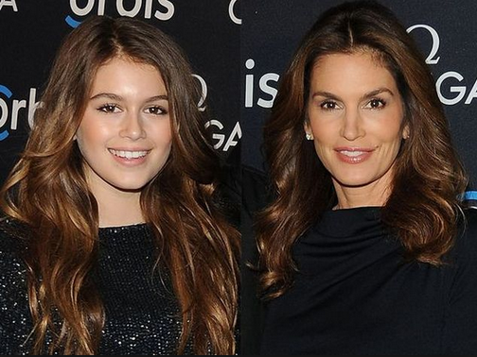
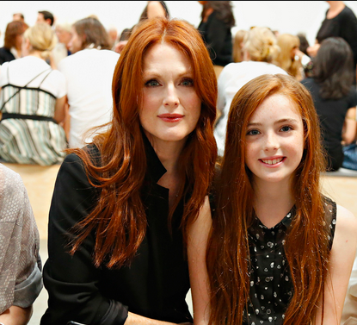
Do these girls LOOK LIKE their famous mothers? Será que essas meninas parecem com as mães famosas delas?

Slide 13

HANG ON/ HOLD ON 1. segurar firmemente 2. manter-se firme 3. esperar um momento
EXAMPLES:
When I was a toddler, I USED TO HANG ON TO my mother’s leg while she did the dishes. Quando eu era uma criança, eu costumava segurar a perna da minha mãe enquanto ela lavava a louça.
The little boy WAS HOLDING ON TO the dog’s leash, but the dog was stronger than he was and escaped. O menino estava segurando firme a coleira do cachorro, mas o cachorro era mais forte que o menino e escapou.
HANG ON (in there), even if it seems hopeless. - Aguente firme, mesmo que pareça sem esperança.
Could you please HANG ON/HOLD ON for a moment while I take another call? Você pode aguardar um momento enquanto eu atendo uma outra ligação?

Slide 14

Hold on tight! Here we go! – Segure com força!

Slide 15
WORK OUT 1. Dar certo 2. Malhar 3. Resolver
EXAMPLES:
We had planned our trip in advance, so everything WORKED OUT perfectly. Nós tínhamos planejado nossa viagem com antecedência, então tudo deu muito certo.
Don’t worry. Everything WILL WORK OUT. Não se preocupe. Vai dar tudo certo.
I WOULD WORK OUT more if I had more energy. Eu malharia mais se eu tivesse mais energia.
Wow, you look really good! HAVE you BEEN WORKING OUT? Nossa, você está muito bonita! Você tem malhado?
We had some problems in our marriage, but we ARE WORKING things OUT. Tivemos alguns problemas em nosso casamento, mas estamos resolvendo as coisas.
I don’t know how to WORK OUT this math problem. – Eu não sei como resolver este problema de matemática.
Obs: “workout” também pode ser um substantivo para dizer “treino”
My trainer gave me a new workout to follow. – Meu treinador me deu um treino novo para seguir.

Slide 16

Billy is determined to work out the math problem. O Billy está determinado a resolver o problema de matemática.

Slide 17
Highlights! ☺

Slide 18
Highlights 1
To get along – se dar (bem) um com o outro
Do not put Kevin and Jacob together at the same table. They do not get along. Não coloque o Kevin e o Jacob juntos na mesma mesa. Eles não se dão bem.
When I was a teenager, I didn’t get along very well with my mother, but now we’re best friends. Quando eu era adolescente, eu não me dava muito bem com a minha mãe, mas agora somos melhores amigas.
Argue x Discuss – cognatos falsos! Argue = discutir x Discuss = conversar
Why are Tom and Paul yelling? Por que o Tom e o Paul estão gritando?
They are arguing about the presidential candidates again. Eles estão discutindo sobre os candidatos a presidente de novo.
Deal – como substantivo significa “acordo” ou ”bom negócio.” Informalmente usado como a expressão de fechar um acordo (fechou? ou fechado? ou combinado?)
First, you finish your work, and then you can play, deal? Primeiro, você termina seu trabalho e depois você pode brincar, combinado?
Do we have a deal? Temos um acordo?
Wow! That’s a great deal! I can’t believe how cheap it is! Nossa! Isso é um bom negócio! Não acredito que é tão barato!
”Good deal!”= Legal!/Bacana! Boa!

Slide 19
Highlights 2
Parents- pais x Relatives - parentes
My mom and dad are the best parents ever. Minha mãe e meu pai são os melhores pais de todos.
I have a lot of relatives. My family is very big. Tenho muitos parentes. Minha família é muito grande.
Grow - crescer (fisicamente, emocionalmente, profissionalmente)
The company is growing quickly. A empresa está crescendo rapidamente.
I hope to grow a lot in my career this year. Espero crescer muito na minha carreira este ano.
Grow up - crescer desde criança para adulto; passar sua infância; ou amaduracer
The twins are growing up so fast! As gêmeas estão crescendo (ficando mais velhas) tão rapidamente!
I grew up on a farm. Eu passei minha infância em uma fazenda.
You need to grow up and stop being so childish. Você precisa amadurecer e parar de ser tão infantil.
On time = na hora, pontualmente
The train is scheduled to arrive ON TIME. O trem está marcado para chegar NA HORA.
In time = a tempo
I hope I make it to the airport IN TIME to catch my flight. (*make it = arrive) Espero que eu chegue no aeroporto A TEMPO de pegar meu voo.
At the last minute = na última hora (em vez de falar HOUR, falamos MINUTE em inglês)
You do everything at the last minute! Você faz tudo de última hora!

Slide 20

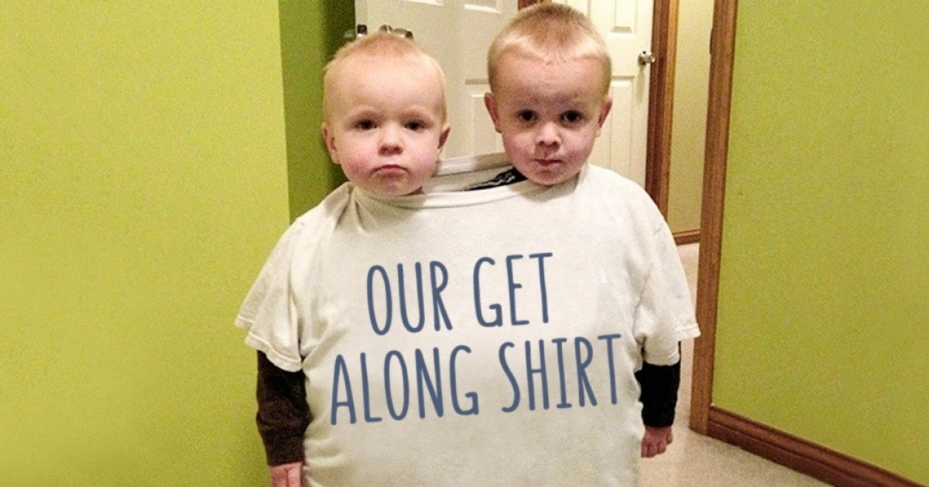

Slide 21
Awesome job, guys!
I’ll see you in the next class! ☺

